Slide 1
最优化方法

Slide 2
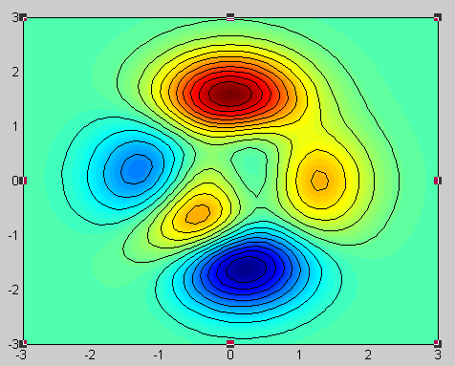
登山搜索算法
1、产生一个初始点
2、向临域最高的方向移动

Slide 3
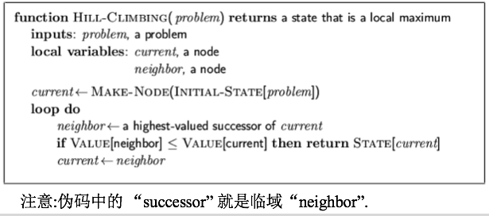
伪代码

Slide 4
问题: 依赖于初始状态, 容易陷入局部最优

Slide 5
改进：
1、局部束搜索：随机产生多个初始点，并行搜索（多几个人从不同位置开始爬山，能到达最高点的概率就大大增大）
2、随机重启：在指定步以后，简单地随机选取一个状态重新开始登山搜索.

Slide 6
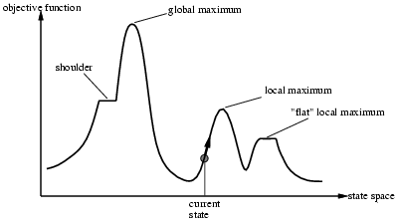
模拟退火算法
模拟退火算法是对登山算法的一种改进，以一定的概率接受更差的解，从而跳出局部最优的限制
采用传统的登山搜索策略，但是
不时朝产生改进解的方向移动，即下山移动(downhill moves).
随着时间的推移, 采取下山移动的概率逐渐降低，并且下山移动的步长逐渐减小

Slide 7
1、产生初始点
2、随机向周边移动
3、移动后结果更优则接受
4、移动后结果更差，则以一定的概率接受

Slide 8
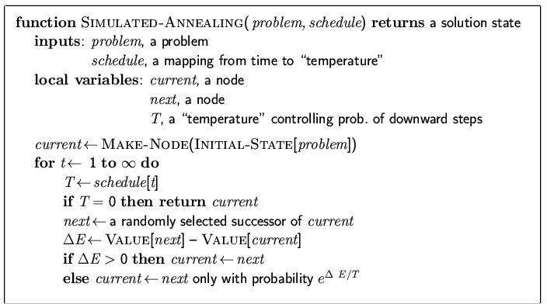
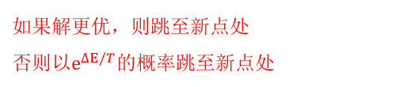
模拟退火模拟的是高温物体自然降温的过程，当温度较高的时候，分子运动速度快，接受更差解的概率更大
时间增加
温度随时间变化的函数
如果温度降为零，则跳出循环
随机选择当前点周围的一个点
如果解更优，则跳至新点处
否则以$e^{∆E/T}的概率跳至新点处$

Slide 9
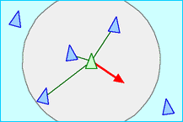
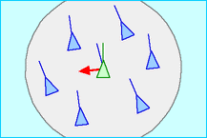
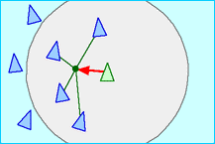
群智能
鸟群算法
模拟鸟群的三个性质：
Separation
avoid crowding local flockmates
Alignment
move towards the average heading of local flockmates
Cohesion
move toward the average position of local flockmates
鸟群的个体之间不会相撞
鸟群有一个共同的目标方向
个体会向团体中心聚拢

Slide 10
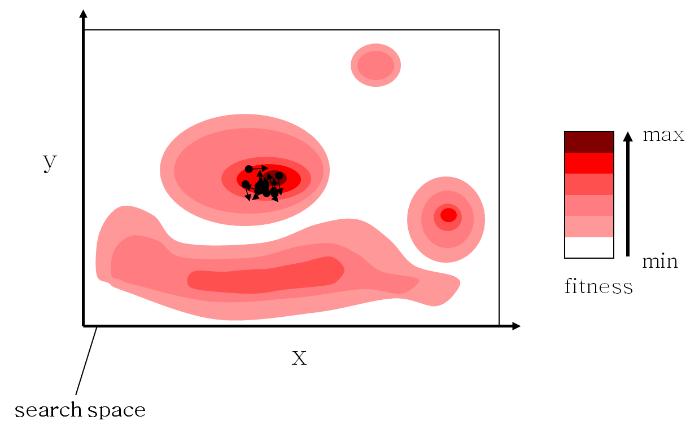
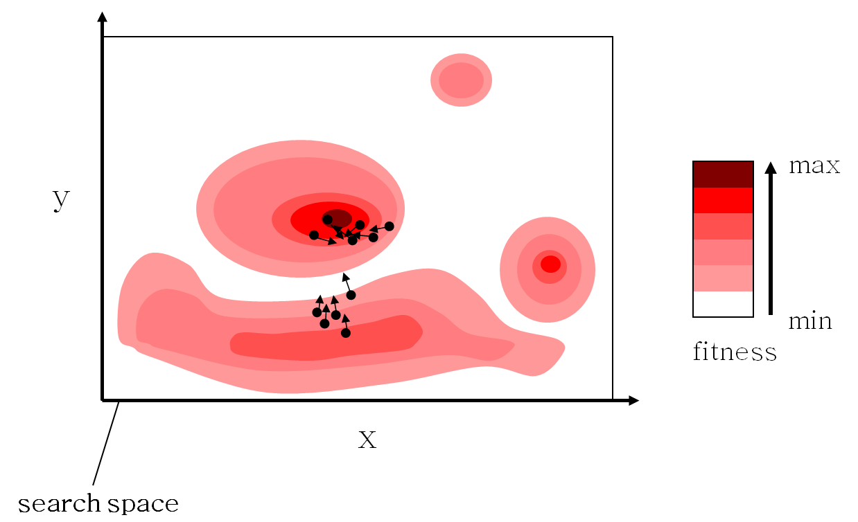

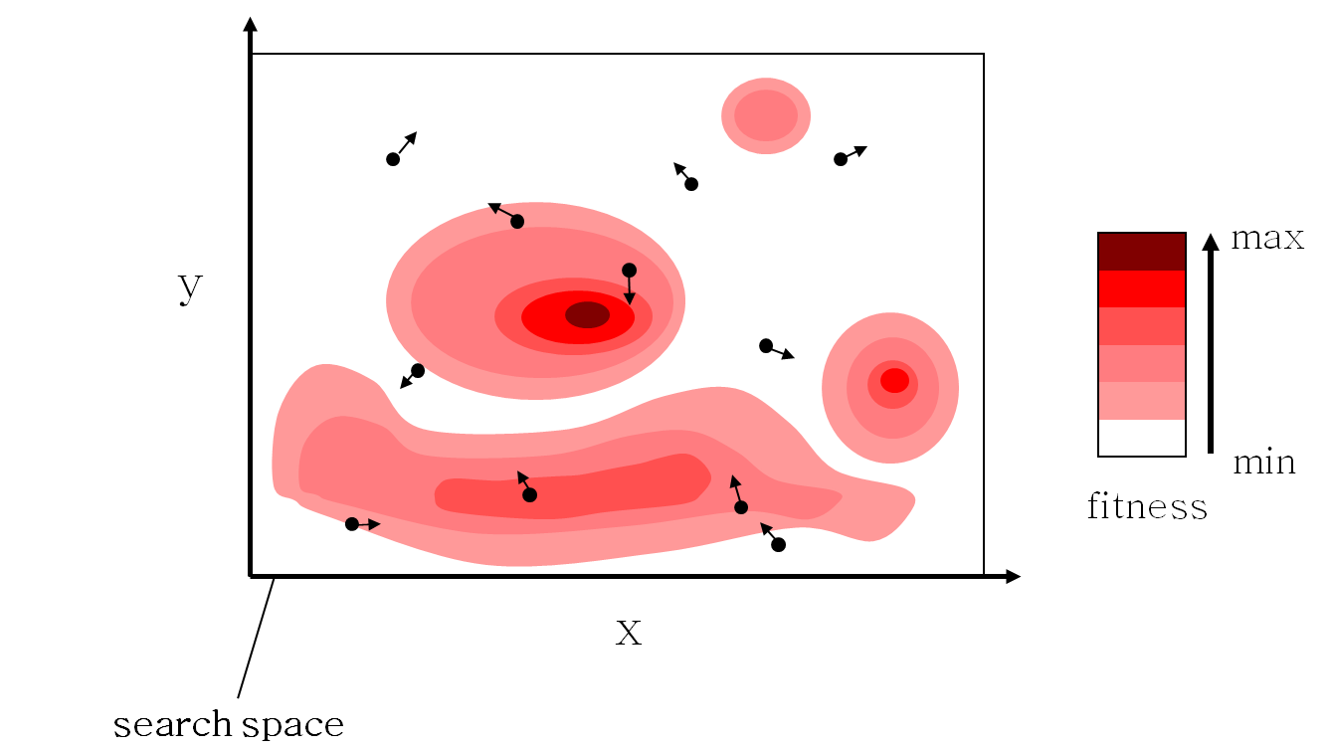
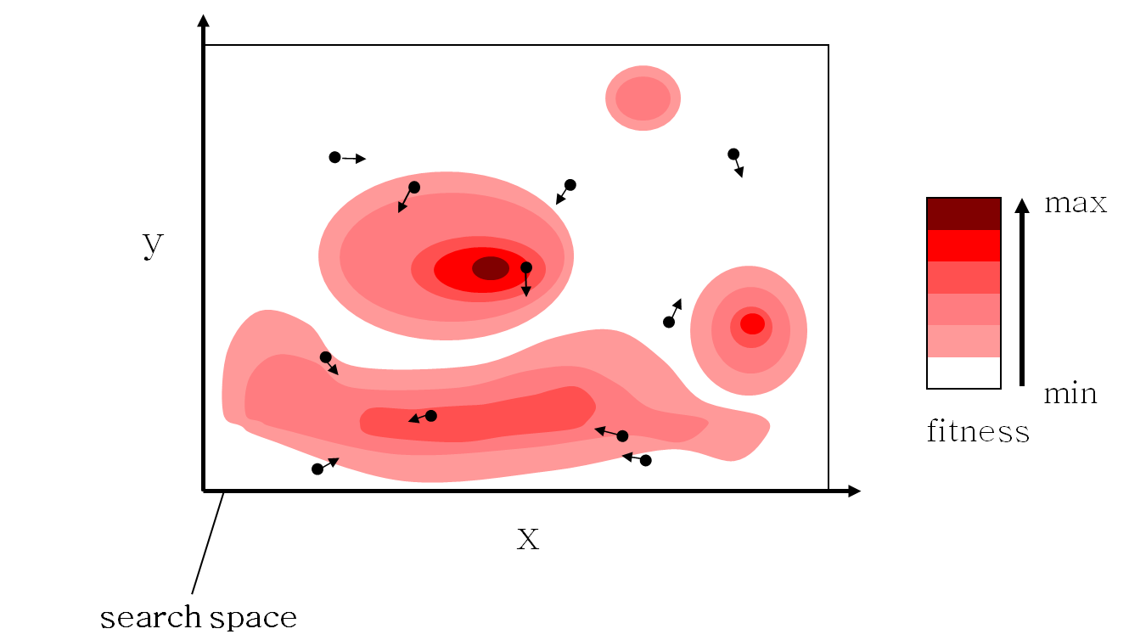
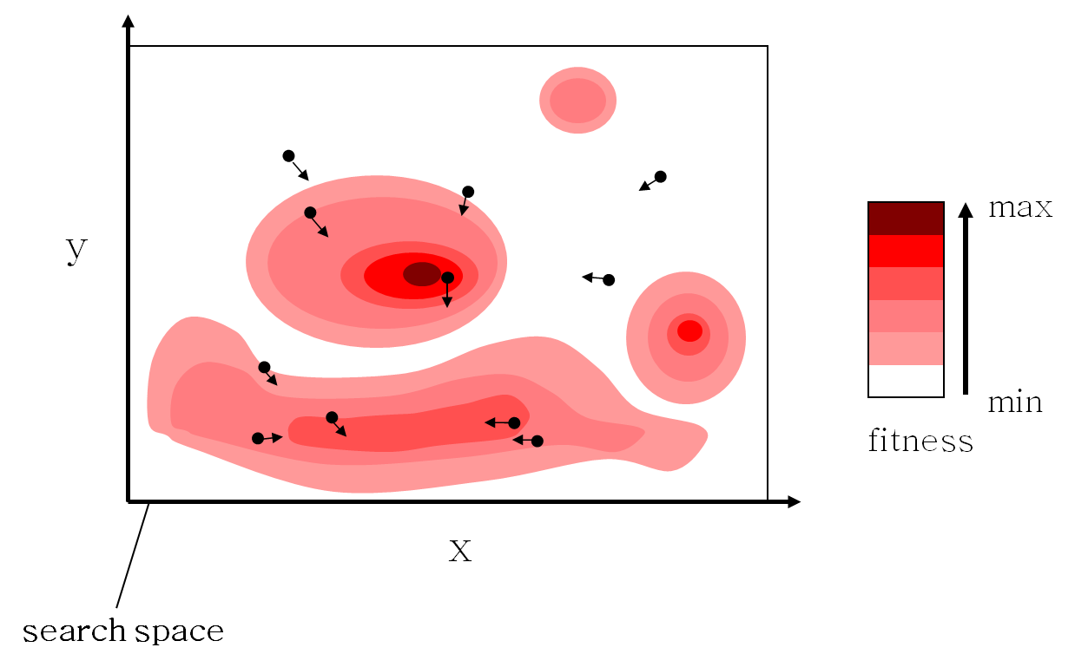


产生初始点阵，每个点都有自己的运动方向与速度，这些点总体向着历史最优解方向移动，并且向当前所有点中的最优点聚拢

Slide 11
伪代码
[x*] = PSO()
P = Particle_Initialization();
For i=1 to it_max
For each particle p in P do
fp = f(p);
If fp is better than f(pBest)
pBest = p;
end
end gBest = best p in P;
For each particle p in P do
v = v + c1*rand*(pBest – p) + c2*rand*(gBest – p);
p = p + v; end end
初始化一粒子群
时间
对与每一个粒子
计算该粒子所在位置的权值
找出此时所有粒子中最优的pbest
维护历史（全局）最优的粒子gbest
对于每个粒子，速度（矢量）变化，并朝速度方向移动

Slide 12

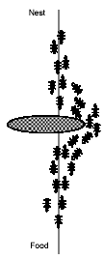


蚁群算法
模拟蚁群寻最短路的算法

Slide 13
1、蚂蚁在行进的过程会留下信息素，当碰到分叉的时候，蚂蚁会倾向于走信息素浓度更大的路径（倾向于表示有更大的概率而非一定）
2、信息素会随着时间的延长而稀释（某些算法不会考虑）
3、蚂蚁行进的速度是一样的，因此在单位时间内，短路径上的蚂蚁数量比长路径上的蚂蚁数量要多，从而蚂蚁留下的信息素浓度也就越高

Slide 14
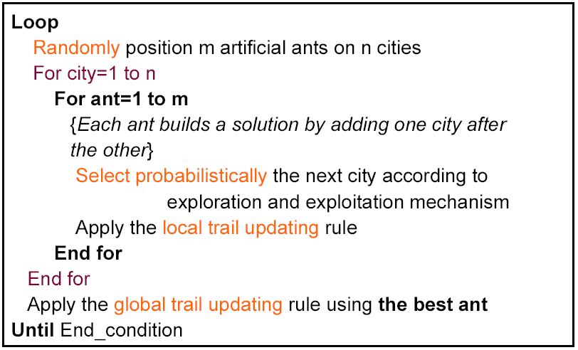
伪代码

Slide 15
模拟自然界生物的遗传
DNA链上记载有信息
遗传算法
基因会发生变异
自然（人工）选择，适者生存

Slide 16
0123456789
初始化基因夏娃
DNA链复制并发生变异
0123456789
父代
012745389
S1代
总量小于容量，指数繁殖
0123456789
父代
012745389
S1代
0123546789
S2代
017245389
P1代
依据规则进行选择
0123456789
012745389
017245389
幸存者
继续繁殖与选择

Slide 17
伪代码
Init();
For i<t:
foreach DNA Propagate(){
copyDNA();
mutation();
}
if(sum>capability) kill();
初始化夏娃DNA
在规定的时间内
活的基因进行繁殖
DNA链的复制
DNA链的突变与重组
选择并杀死劣质基因

Slide 18
元启发式算法（metaheuristic）
如果问题有n个解，一个启发式规则只能对应于n个解中的一个。
启发式规则既可能产生很好的解，也可能产生很差的解。
元启发式算法一种智能搜索算法，它的搜索空间由问题实例的解构成，通常涵盖完整的问题解空间。
元启发式算法是一种寻优能力很强的启发式算法。

Slide 19
元启发式算法原理
1. 从一个或多个候选解开始作为初始值(pop(t))；
2. 根据初始值计算目标函数值；
3. 基于已获得的信息，通过个体变异、组合等方法不断更新候选解域；
4. 新的候选解域进入下一轮迭代(pop(t+1))。

Slide 20
元启发算法相当于在整个解空间内搜索最优解，当运行时间无限大时，理论上可以得到全局最优解。但是当问题规模不断扩大，使用元启发算法的效率也会降低。
超启发算法通过制定高层控制策略来操纵底层贪心策略，从而压缩解空间，达到剪枝的目的（最优解所在的空间有可能被剪掉）。
可以这样理解：元启发算法是随机交换，而超启发算法交换的时候要从贪心策略库中随机选择一种规则，交换的部分满足交换规则

Slide 21
超启发算法步骤：
1、根据常识或计算制定贪心规则库：（比如时间小的优先或其他贪心策略）
2、从贪心规则库里随机选择一条，交换的时候必须满足这一规则。

